Slide 1


(Tiết 2)

Slide 2


Slide 3
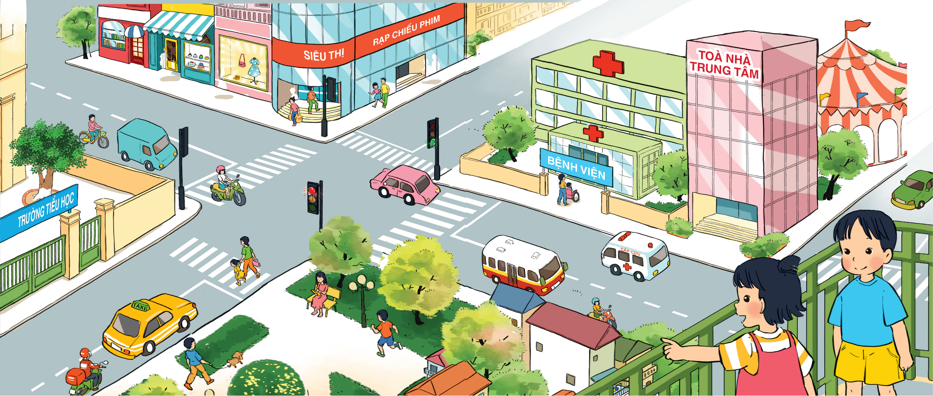
Cùng Minh và Hoa ngắm nhìn thành phố và nói về những gì em quan sát được.

Slide 4


Slide 5
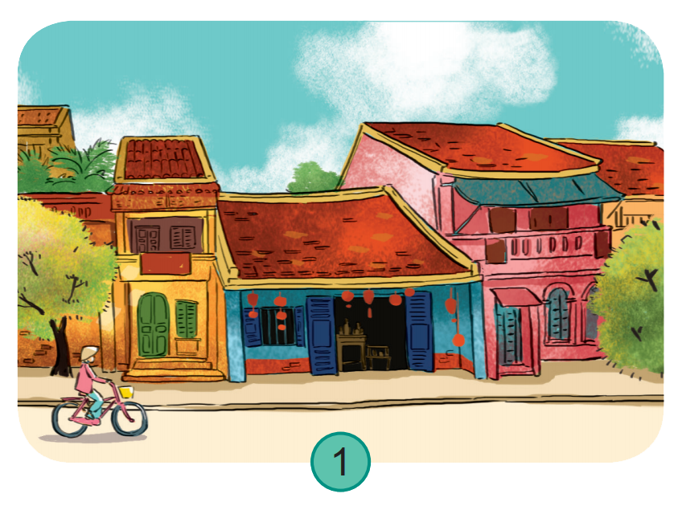
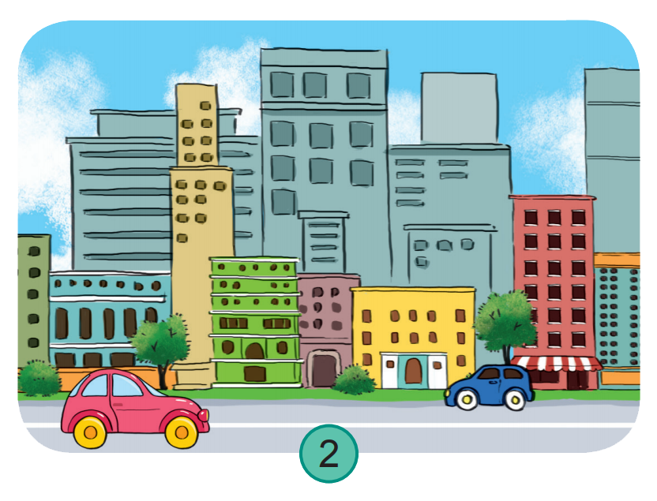
Em thích khu phố nào hơn? Vì sao?

Slide 6
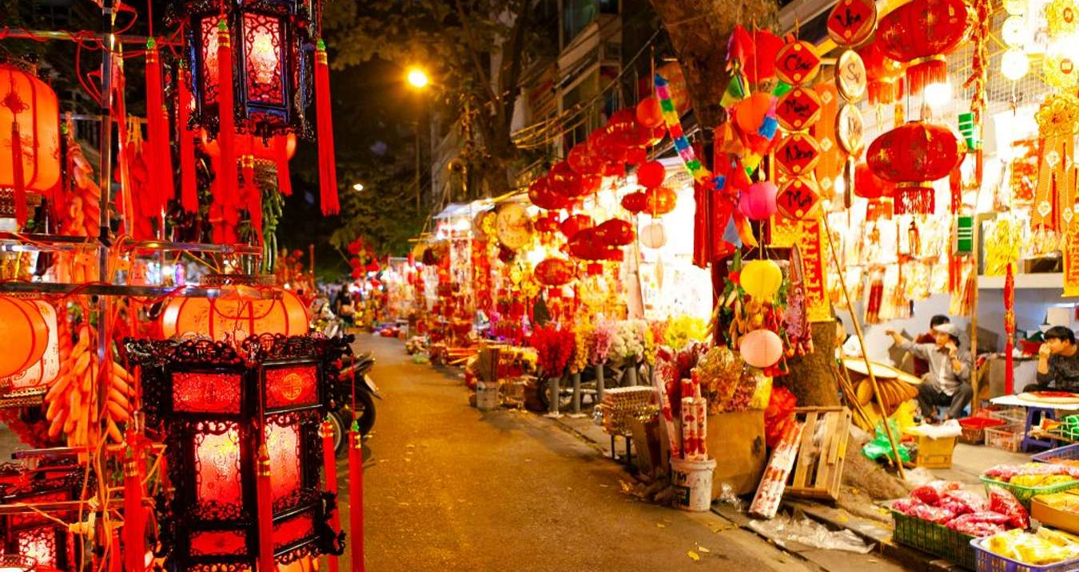
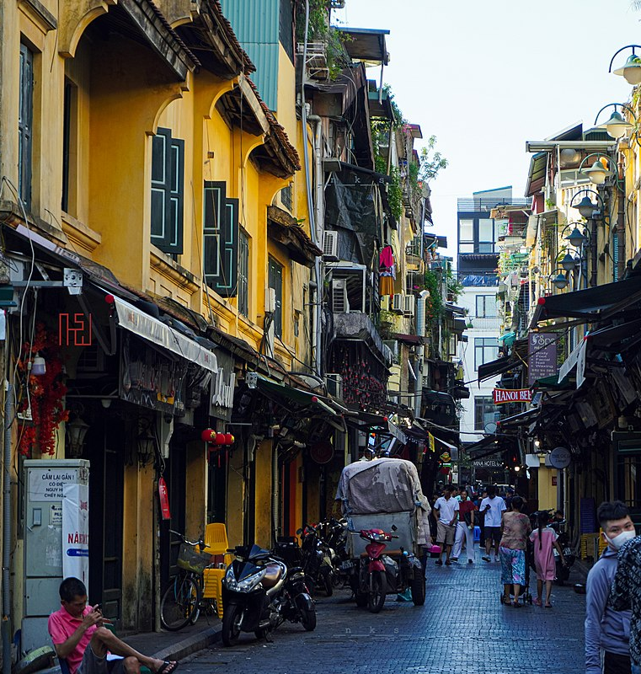
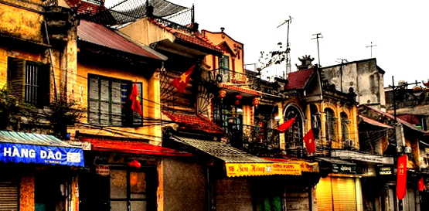
Phố cổ Hà Nội

Slide 7
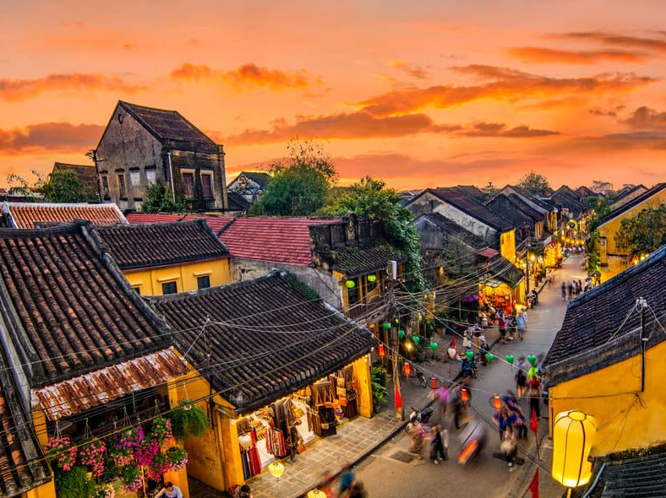
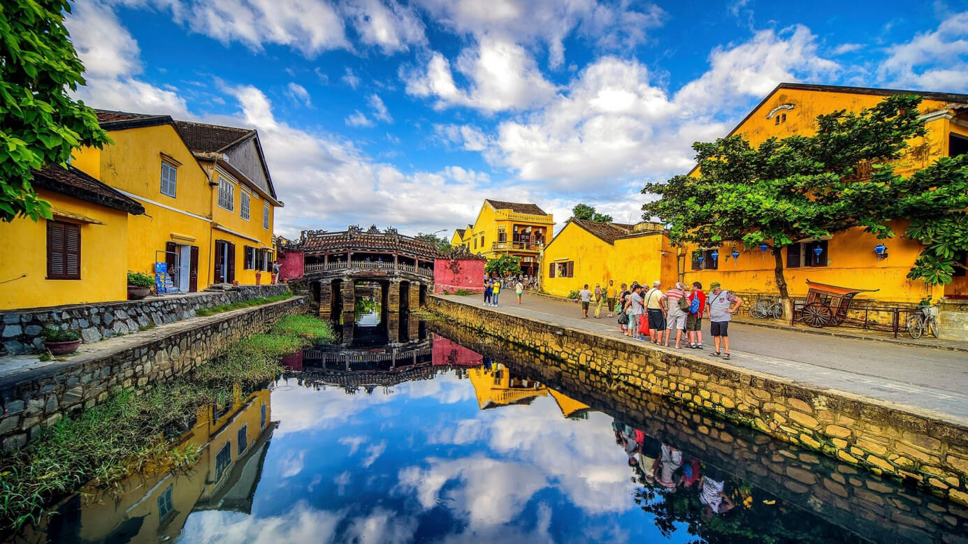
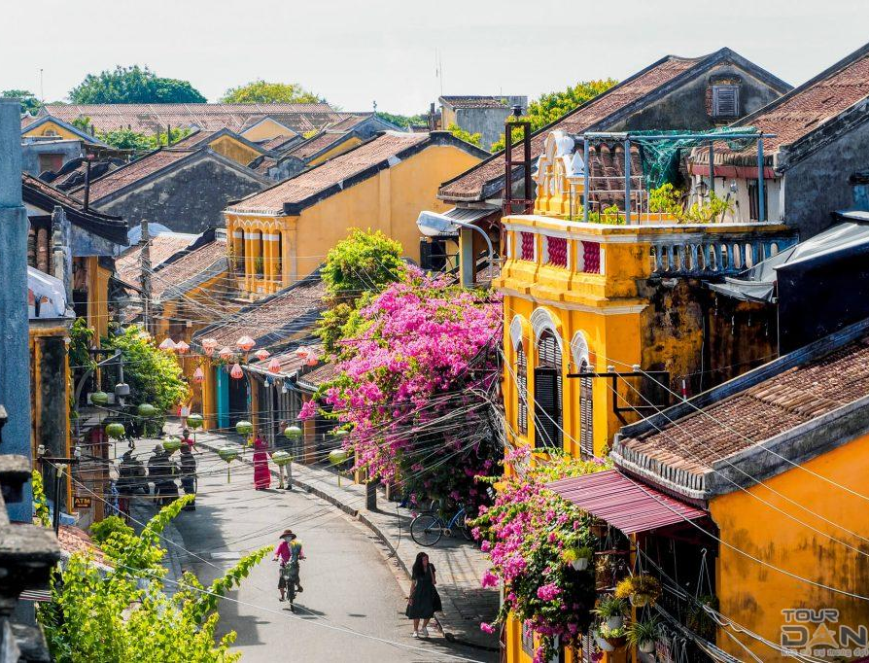
Phố cổ Hội An

Slide 8
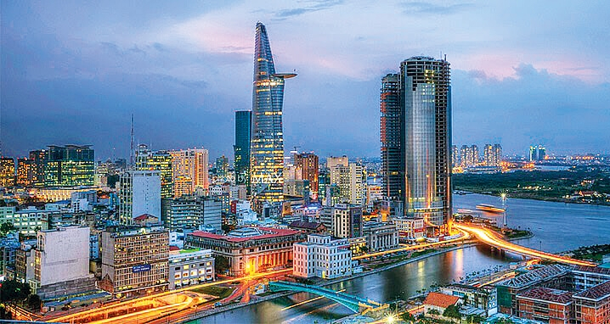
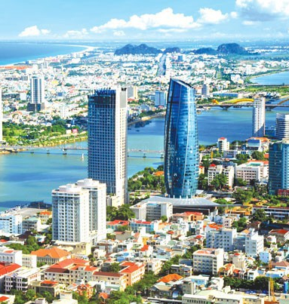
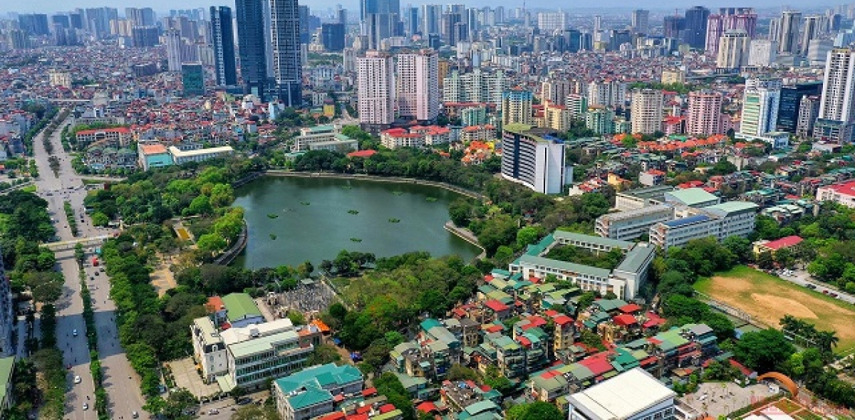
Thành phố HCM
Thành phố Hà Nội
Thành phố Đà Nẵng

Slide 9


Slide 10
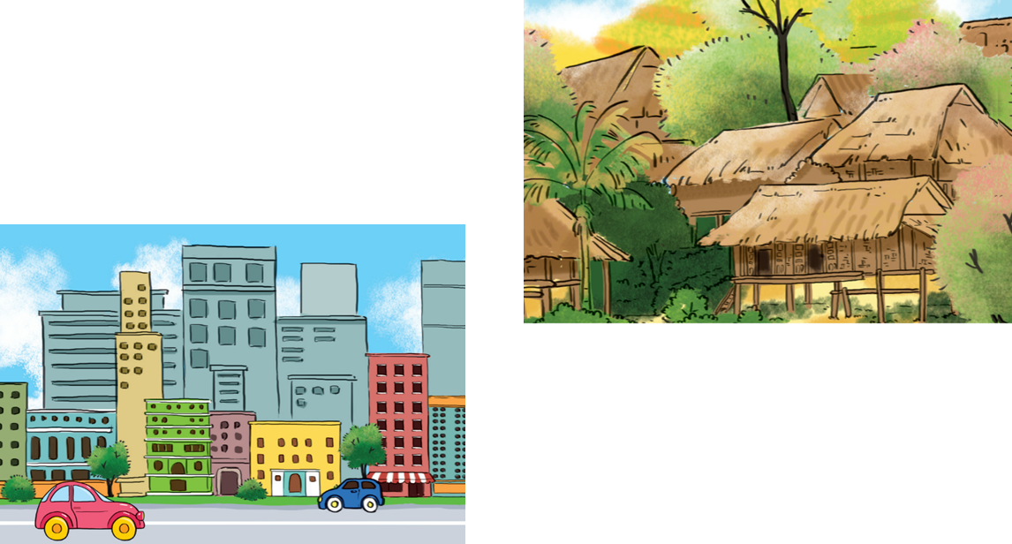
Quang cảnh ở thành phố và ở quê có gì khác nhau?
Xé dán bức tranh nơi em sống và giới thiệu với các bạn
Quang cảnh ở thành phố có nhiều nhà cao tầng, nhiều tiện ích còn ở làng quê quang cảnh yên bình có nhà mái ngói, cánh đồng thẳng cánh cò bay.

Slide 11


